Slide 1
Муниципальное бюджетное общеобразовательное учреждение «Средняя школа № 16 города Евпатории Республики Крым» Развитие речи младших школьников
Подготовила:
Шумейко Оксана Анатольевна,
учитель начальных классов
высшей категории
г. Евпатория - 2018 г.

Slide 2
Не страшно под пулями мёртвыми лечь,
Не горько остаться без крова.
И мы сохраним тебя, русская речь,
Великое Русское слово.
Свободным и чистым тебя пронесём,
И внукам дадим, и от плена спасём.
Навеки.
Анна Ахматова

Slide 3
Заповеди учителя
Хорошо и много работать самой и учить этому своих учеников.
Любить то, что преподаешь, любить тех, кому преподаешь.
Учитель учит до тех пор, пока учится сам.
Творчество в организации внеклассной работы.
Тревожить душу каждого ребенка, учить его думать, размышлять, красиво и свободно выражать свои мысли.

Slide 4
Для ребенка хорошая речь - залог успешного обучения и развития. Вот почему так важно создавать условия для речевой деятельности детей, для общения, для выражения своих мыслей.

Slide 5
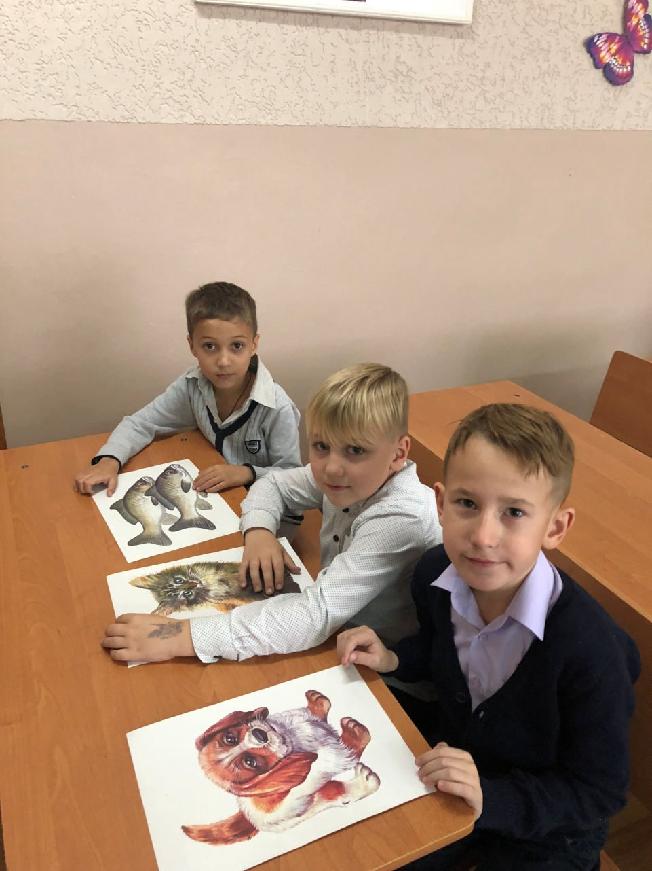
Задачи по развитию речи:
обогащение речи учащихся лексическими и грамматическими средствами
предупреждение и преодоление ошибок в произношении слов, в словообразовании, в построении предложений
формирование навыков связной речи (устной и письменной)

Slide 6
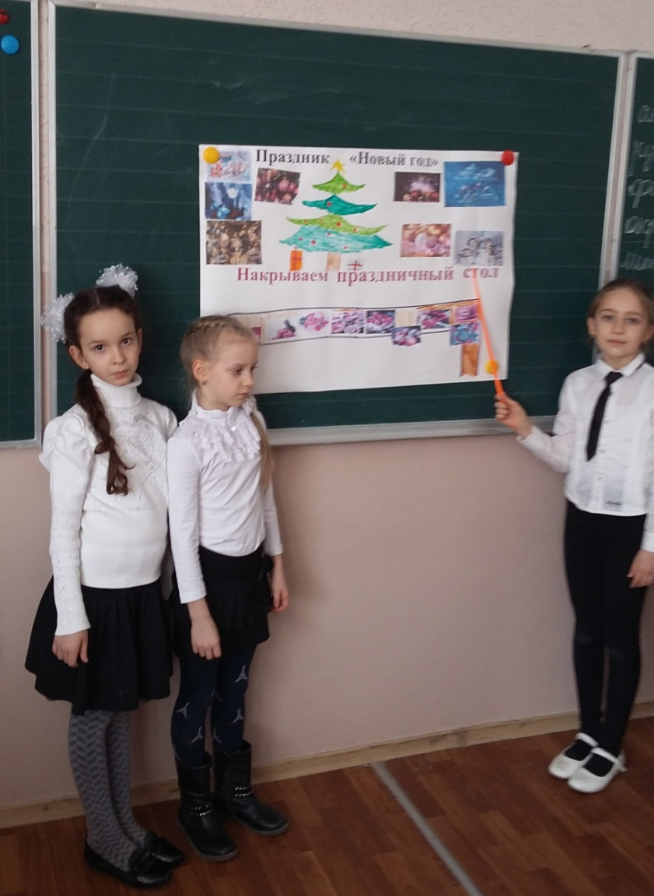
«Заговори, чтобы я тебя увидел» Сократ
Ученые считают, что лучше всего развивать речевые способности ребенка до 10 лет.

Slide 7
С языковой точки зрения в методике развития речи принято выделять три направления:
работа над словом (лексический уровень);
работа над словосочетанием и предложением (синтаксический уровень), при этом словосочетание нужно рассматривать как переходное звено от лексического уровня к синтаксическому;
работа над связной речью.

Slide 8
В обучении детей связной речи необходимо использовать материал разных источников:
собственный опыт жизни школьников;
наблюдения школьников;
материал, почерпнутый из книг;
из рассказов учителя;
различные картины, кинофильмы и др.;
разные жанры: повествование, описание, рассуждение.

Slide 9
«Маленькие хитрости»
Необычное начало каждого урока.
Разговорные пятиминутки.
Словарная и орфографическая подготовка.
Фонетическая зарядка.
Применение игровых приемов, заданий.
Игра - ради дела.
Упражнения по речевому этикету.

Slide 10
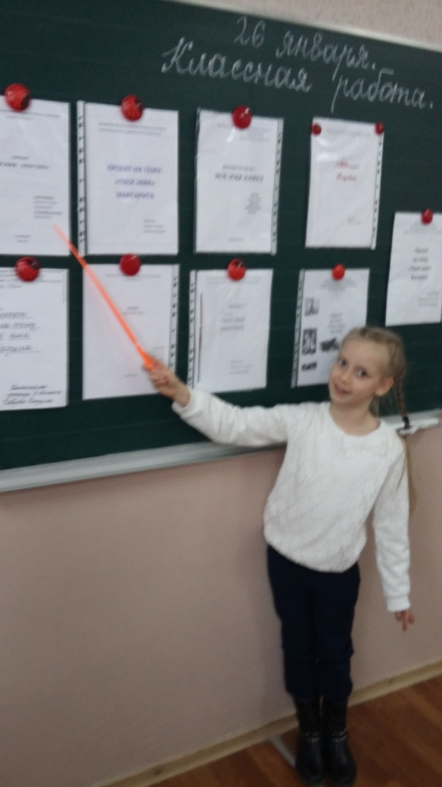
Систематическая работа дает свои результаты
Возрос интерес учащихся к урокам русского языка.
Повысилась доказательность ответов учащихся.
Уменьшилось смещение звукового и буквенного анализа слов.
Возросла самостоятельность высказываний учащихся.
Повысилась культура поведения детей.

Slide 11
«Естественный путь усвоения языка – это развитие речи. Речь – канал развития интеллекта. Чем раньше будет усвоен язык, тем легче и полнее будут усваиваться знания» Н.И.Жинкин

Slide 12
ё

